Slide 1

CHÀO MỪNG CÁC CÔ VỀ DỰ
GIÁO ÁN
Chủ đề: “ Động vật”
Âm nhac. “chị ong nâu và em bé ”
Giáo viên :Nguyễn Thị THủy Tiên

Slide 2

Ổn định

Slide 3


Slide 4


Slide 5
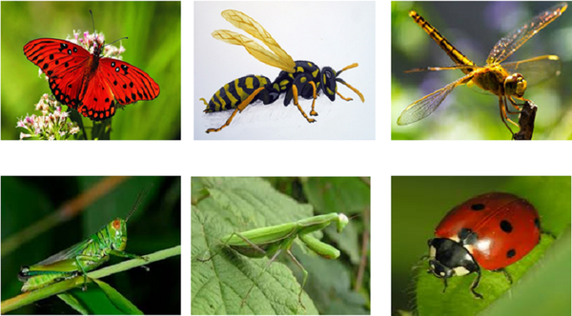

Slide 6





Phần 1: Lắng nghe cô hát

Slide 7





Phần 2: Bé trổ tài

Slide 8



Phần 3 : Quà tặng âm nhạc

Slide 9







phần 4: Nhận hình đoán tên bài hát

Slide 10




GIỜ HỌC KẾT THÚC
CHÀO TẠM BIỆT CÁC CÔ,CÁC BÉ
CHÚC CÁC CÔ VUI KHỎE, CÁC BÉ CHĂM NGOAN HỌC GIỎI

